Slide 1
METODOLOGIA DE APLICAÇÃO DO ESTUDO DAS SOFT-SKILLS NO ENSINO TÉCNICO À DISTÂNCIA
Aplicado ao curso Téc. Em Aut. Industrial – EAD – SENAI GOIÁS
Autores: LEOVIR CARDOSO ALELUIA JÚNIOR
PAULO DE SÁ FILHO
MARCO ANTÔNIO DE CARVALHO
FABÍOLA DE LUCA COIMBRA BOMTEMPO

Slide 2
Problema
Mercado de trabalho tem dado grande ênfase nas competências sócio comportamentais dos colaboradores, isso se justifica, à medida em que a competitividade e globalização avançam, tornando a gestão de pessoas, ou simplesmente o departamento de recursos humanos de uma empresa, uma peça central dentro de uma organização.
Em matérias vinculadas em sites especializados, apontam que para 77% dos empregadores, as competências sócio comportamentais, doravante chamadas de Soft-Skills, são tão importantes quanto as competências técnicas, doravante chamadas de Hard-Skills.
Trabalhar as Competências Interpessoais na EAD!

Slide 4
Objetivo
Esse trabalho tem por propósito justamente o desenvolvimento de uma metodologia de ensino das Soft-Skills em cursos técnicos e superiores à distância, primeiramente no SENAI.

Slide 5
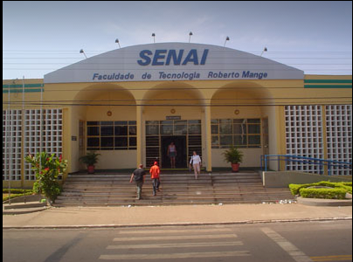
Estrutura EaD SENAI
Aluno
NIEaD
Unidade Operacional
Tutores;
Coordenador pedagógico;
Coordenador técnico;
Professores presenciais;
Monitor
Coordenador pedagógico;
Coordenador técnico;

Slide 6
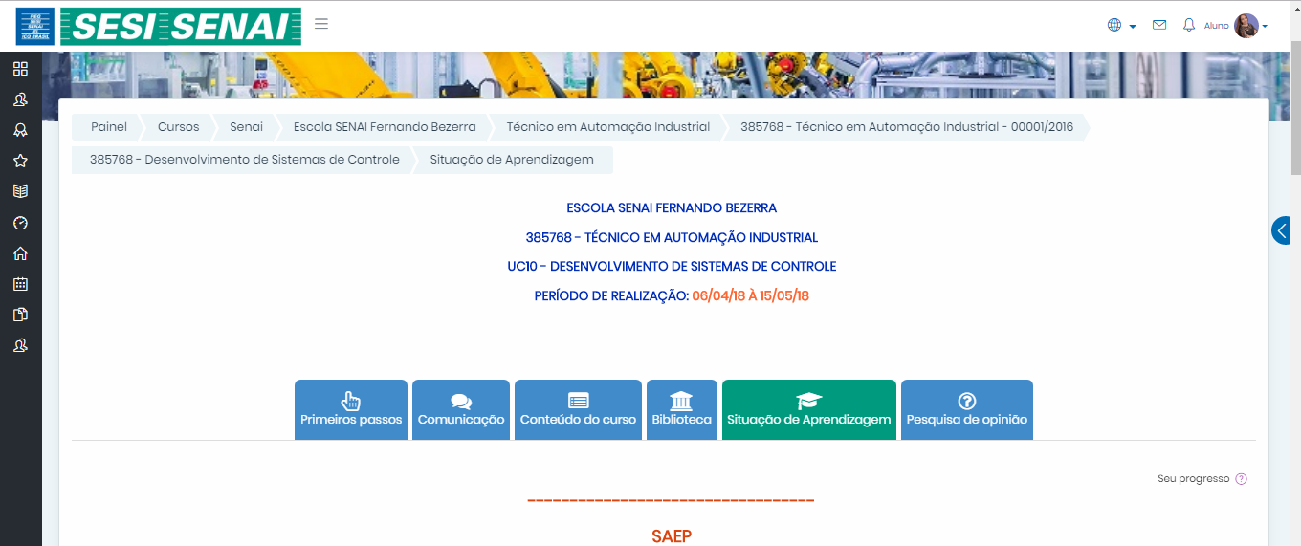
Ambiente Virtual de Aprendizagem - AVA

Slide 7
INTRODUÇÃO
Fragilidade das formações, básicas, técnicas e superiores, no que tange às competências sócio emocionais, comportamentais e pessoais.
Compreender as Soft-Skills como pedras basilares no contexto organizacional, não apenas organizações, como também instituições de ensino,;
Encontrar formas concisas de trabalhar mais do que o conhecimento técnico-científico, mas primar também pelo desenvolvimento de competências que excedam o cobrado em provas de conclusão de cursos, vestibulares e concursos.

Slide 8
METODOLOGIA
Fóruns de discussão não avaliativos e exposição do assunto nos encontros presenciais de determinadas unidades curriculares.
Diante do baixo nível de conhecimento acerca do assunto, inicia-se a abordagem a partir da exposição contextualizada do tema.

Slide 9
PERFIL DOS ALUNOS
Perfil dos Estudantes – Téc. Automação Industrial – Modalidade EAD
SEXO | Homens | 100%
IDADE | 20-25 | 10%
 | 25-30 | 15%
 | Acima dos 30 anos | 75%
Ocupação | Empregado | 100%
 | Empregado Industriário | 92%
 | Empregado não Industriário | 8%

Slide 10
METODOLOGIA
Sabe-se, que, pelos pilares da andragogia , o ensino de adultos dá-se inicialmente pelo conhecimento e aceitação da necessidade da posse dos conhecimentos que irá adquirir.
Isso implica na necessidade de apresentar adequadamente o assunto aos alunos.
Aliados aos estudos individuais das Soft-Skills por meio do ambiente virtual de aprendizagem, os estudantes foram também motivados a emprega-las nos encontros presenciais.

Slide 11
Unidade Curricular de Gestão da Manutenção.
O professor presencial realizou a divisão da turma em equipes, solicitando a cada uma delas o desenvolvimento de um plano de manutenção para determinado equipamento ou instalação industrial. As equipes definiram os seus gerentes de manutenção, supervisores e técnicos. Após essas definições, utilizou-se da metodologia de sala de aula invertida. O professor tornou-se exclusivamente um mediador, a medida que os grupos iam elaborando os planos de manutenção, e os gerentes e supervisores eram automaticamente impelidos à utilizar competências de liderança, escuta ativa, relacionamento eficaz com os colaboradores, entre outras. De mesmo modo, os técnicos também tinham de demonstrar competências interpessoais.

Slide 12
Essa aula, apesar de bem sucedida, levanta algumas questões:
A aula presencial foi realizada pelo próprio tutor. Os professores dos encontros presenciais seriam capazes de ministrá-la?
Como motivar os alunos sobre a necessidade de compreender esse tipo de competência durante os encontros presenciais de outras Unidades Curriculares?
É possível formar um profissional tecnicamente completo sem deixar de lado as competências interpessoais?

Slide 13
RESUMO DA PROPOSTA DE METODOLOGIA
Fórum de explicação e introdução ao tema;
Fóruns específicos de cada competência relevante aos alunos;
Aplicação das competências nos momentos presenciais de disciplinas selecionadas para tal;
Análise dos resultados à distância e presenciais;
Compilação dos resultados;

Slide 14
RESULTADOS
Índices de Participação nos fóruns
Fórum | Percentual de participação | Percentual de nova participação no mesmo fórum:
Introdutório | 68% | 95%
Específico – Soft-Skills de Liderança | 74% | 100%

Slide 15
No fórum introdutório, alguns alunos, em suas contribuições, apontaram situações interessantes, onde numa entrevista de emprego, o recrutador deixa claro que buscava por uma pessoa com perfil bastante alinhado com Soft-Skills, uma vez que, segundo o recrutador, competências técnicas poderiam ser formadas. O depoimento do aluno é transcrito aqui.

Slide 16
“Boa Tarde Pessoal,
Bom, realmente esses itens citados acima pelo professor Leovir, são muito importantes, eu já conhecia todos, porém não por esse termo (soft-skills).
Uma experiência que tive ao entrar aqui na usina, em 2006 foi que durante a minha entrevista, o supervisor da Elétrica na época, hoje falecido, um senhor muito bem conceituado e experiente me perguntou algumas coisas técnicas das quais algumas delas eu não soube responder, porém eu soube lhe dar com a situação muito bem devido alguns itens acima como Comunicação Verbal, Positividade e Criatividade, com isso, a resposta dele foi, "Não se preocupe, precisamos de uma pessoa que saiba trabalhar em equipe, que tenha espírito de liderança, que seja proativo, que saiba falar em público, porque o resto (Parte Técnica) ele aprenderá com a gente, da nossa maneira." E foi assim, que "eu acredito" ter passado na entrevista. Tenho todas essas facilidades pois sempre trabalhei com todos os tipos de pessoas, das mais delicadas as mais brutas, e sempre consegui resultados positivos. E digo por experiência própria, muitas empresas hoje, se atentam mais para as (soft-skills) do que para as competências Técnicas, claro, tentam juntar as duas coisas mas, na hora da seleção, as (soft-skills) servirá muito bem como critério de decisão. Pense nisso! ”

Slide 17
RESULTADOS
Considerações apontadas pelos alunos na pesquisa de satisfação
 | Já conheciam o tema “Soft Skill”. | Já conheciam o tema, mas com outros nomes.
Percentual | 10% | 48%
 | Consideraram importante trabalhar o conteúdo em EAD. | Consideraram importante trabalhar o conteúdo em atividades presenciais.
Percentual | 87% | 90%
 | Consideraram importante conhecer o tema e aprofundar nesse conhecimento. | Consideraram que o conhecimento das Soft Skill contribuirá para o seu currículo profissional:
Percentual | 78% | 95%

Slide 18
RESULTADOS
Considerações apontadas pelos alunos na pesquisa de satisfação
 | Avaliaram que os fóruns foram melhor aproveitados debatendo o assunto. | Avaliaram que a aula presencial foi mais produtiva incluindo o assunto.
Percentual | 66% | 75%
 | Consideraram importante continuar a trabalhar o assunto no AVA. | Consideraram importante continuar a trabalhar o conteúdo em atividades presenciais.
Percentual | 87% | 90%

Slide 20
DÚVIDAS?

Slide 21
OBRIGADO!
INFORMAÇÕES DE CONTATO:
LEOVIR CARDOSO A. JUNIOR
leovirjunior@sistemafieg.org.br

